Slide 1
LTE HeNB硬件平台简介
姓名：杨喜宁
时间：2011.12.12

Slide 2
内容概要
应用背景
系统架构
LTE HeNB
硬件平台简介
硬件平台
协议栈处理器
物理层运行机制

Slide 3
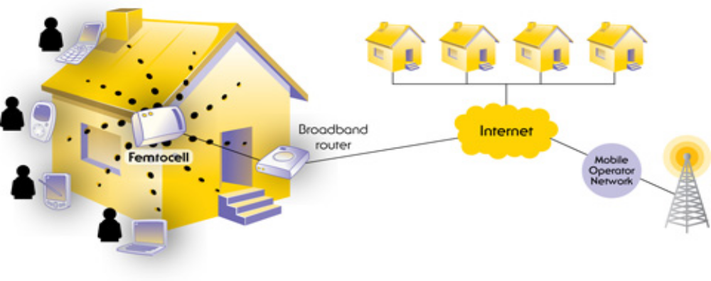
Femtocell应用背景
家庭基站，又称毫微微蜂窝式基站，是一个小型、低功率的蜂窝设备，一般被设计为在家庭室内或小的商业机构中使用，通过宽带接入（如DSL，有线电缆，光纤）连接到运营商的网络。LTE Home eNodeB (HeNB)可以很好的解决LTE网络室内覆盖问题，让用户从一开始就获得最佳体验，同时也将保障运营商更高效率和更低成本地部署新的网络。

Slide 4
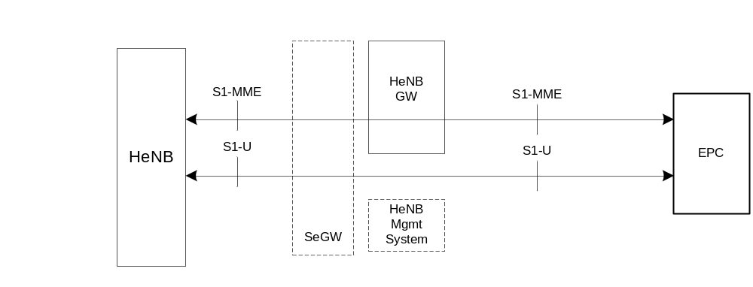
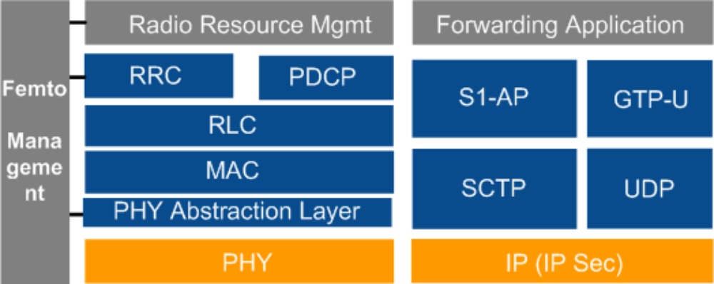
系统架构
HeNB逻辑架构
HeNB协议栈架构

Slide 5
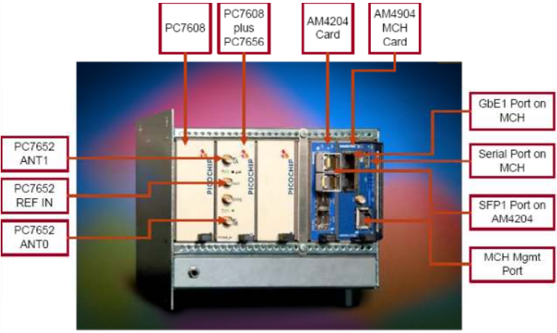
硬件平台介绍
AM4904 Kontron Chassis (Kontron OM6040-250W) supporting PCIe/GbE/SERDES/SRIO communication interfaces
AM4204 Kontron Card (hosting a Cavium Octeon Plus CN5650, 12 cores @600MHz, running L2/L3 software)
PC7608 Picochip Baseband Card ( hosting 2xPC203, running PHY)
PC7652 Picochip Radio Card
I/O module
pc9608硬件实物图

Slide 6
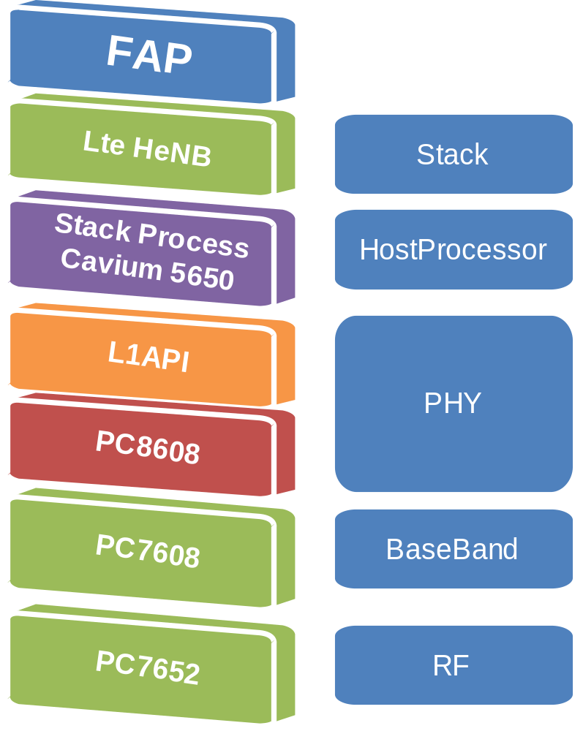
层次结构

Slide 7
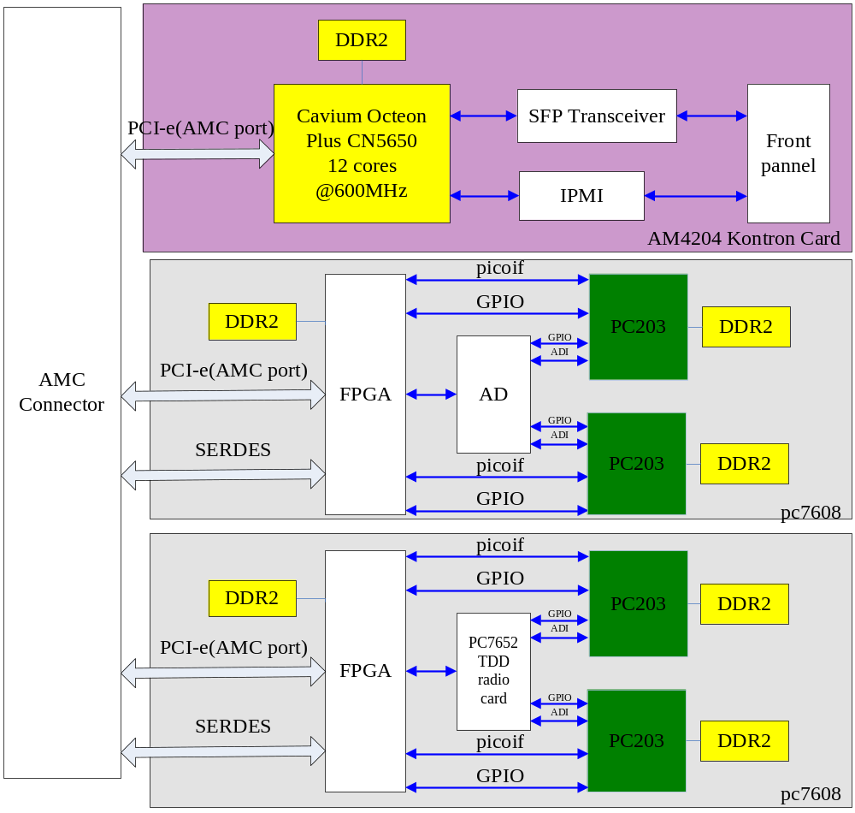
PC960x 模块接口

Slide 8
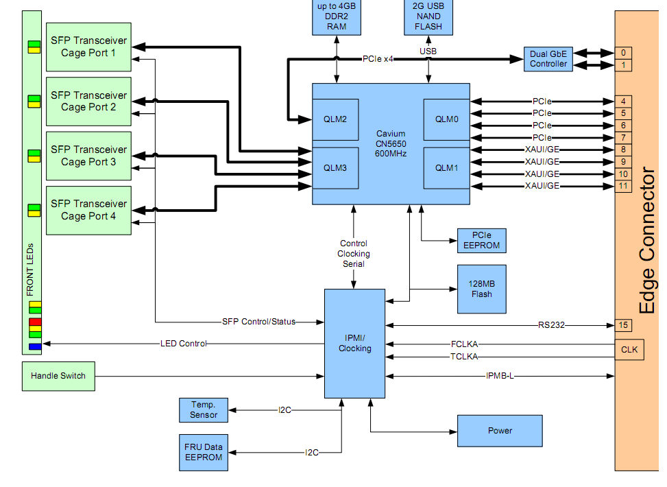
Stack Processor 5650
FEATURES
12 cnMIPS Plus CPU cores (MIPS64/32 compatible)
Enhanced MIPS64 integer (Release 2) instruction set
600 MHz
dual DDR2 memory controller
Integrated coprocessors for application acceleration

Slide 9
Stack Processor 5650
SW
Cavium Networks SDK includes:
- LINUX support
- Complete GNU tool-chain, GDB
Complete production quality development toolkits for IP
- IPsec, SSL, TCP, SSL-VPN available

Slide 10
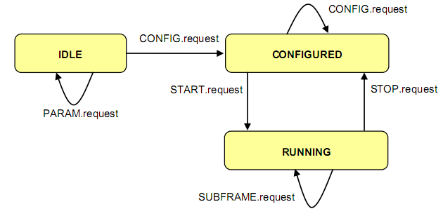
PHY状态转换
PHY layer state transactions on L1 API configuration messages

Slide 11
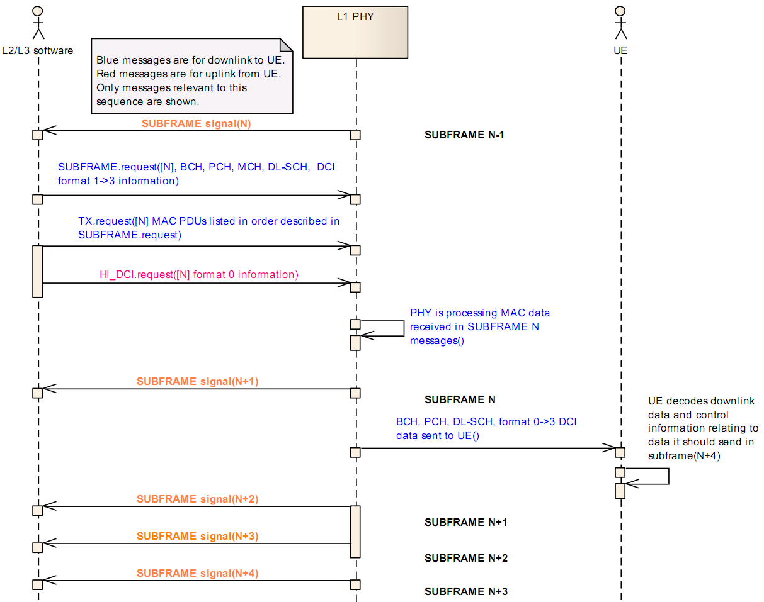
L1 API message timings

Slide 12
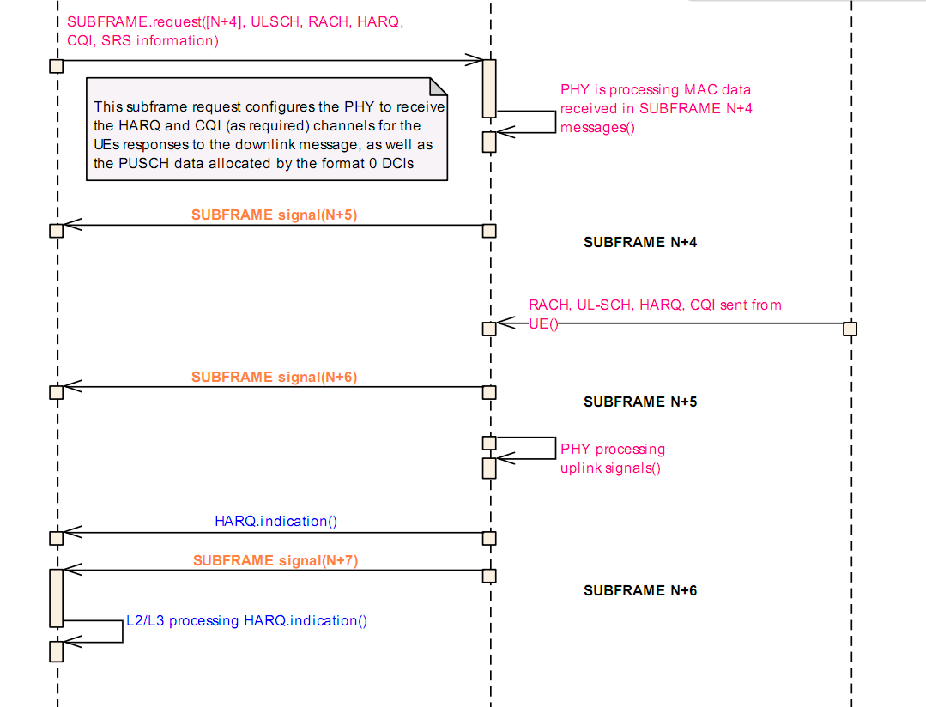

Slide 13
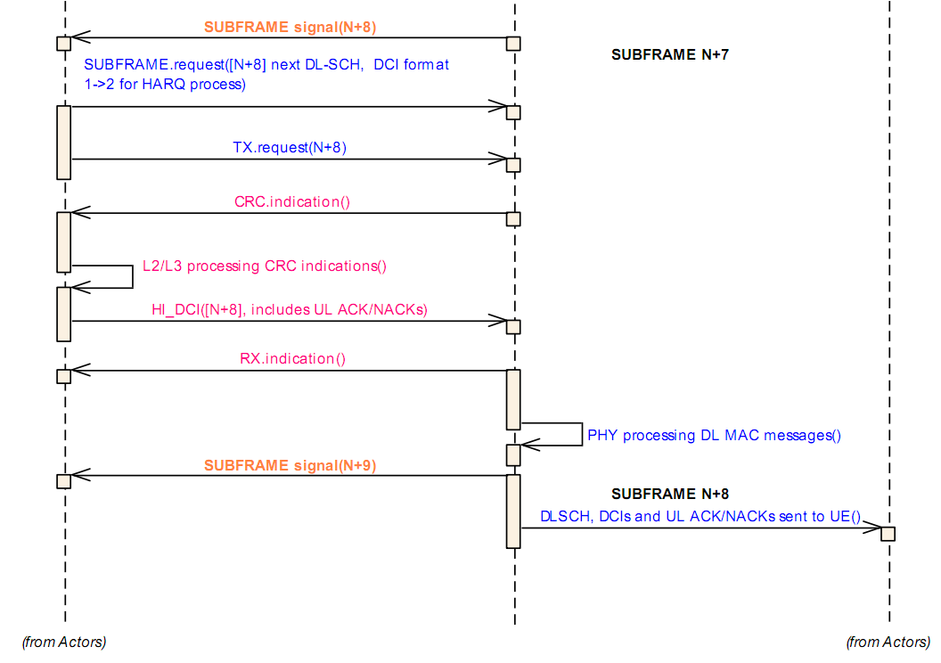

Slide 14
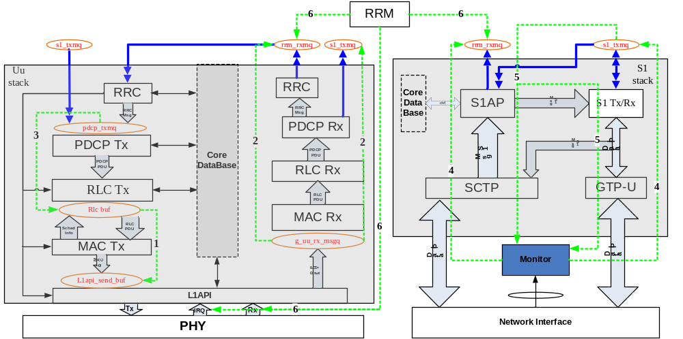
LTE Henb协议栈线程模型

Slide 15
参考文献
PC-108925-RN-1-PC8608_LTE_TDD_CL1EMU_Demonstration_Release_Note.pdf
AM4204-User's Guide.pdf
AM4904 User Guide V1.2.pdf
PC-101786-PS-5-LTE eNB L1 API Definition v1.24.pdf

Slide 16
谢谢

